Slide 1


Slide 2

Il convient de lancer le mode diaporama pour la diffusion de la leçon en classe
Réservé à l’enseignant (e)

Slide 3




Pictogrammes
Réservé à l’enseignant (e)
L’enseignant parle
Diffusion d’un média
Média en cours de diffusion
Fin du média. Passer au slide suivant
Expliquer, donner une consigne
Désigner un élève

Slide 4
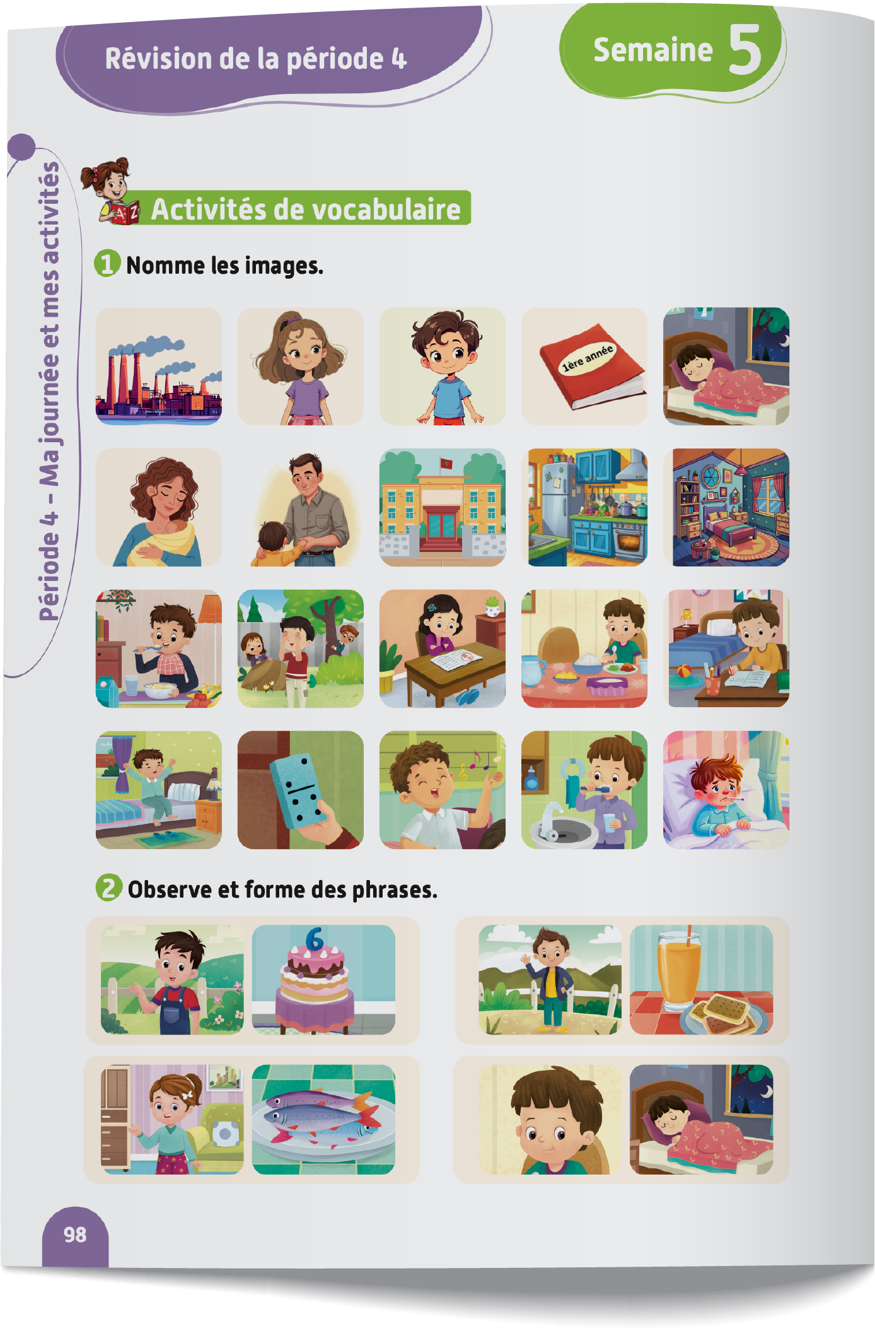
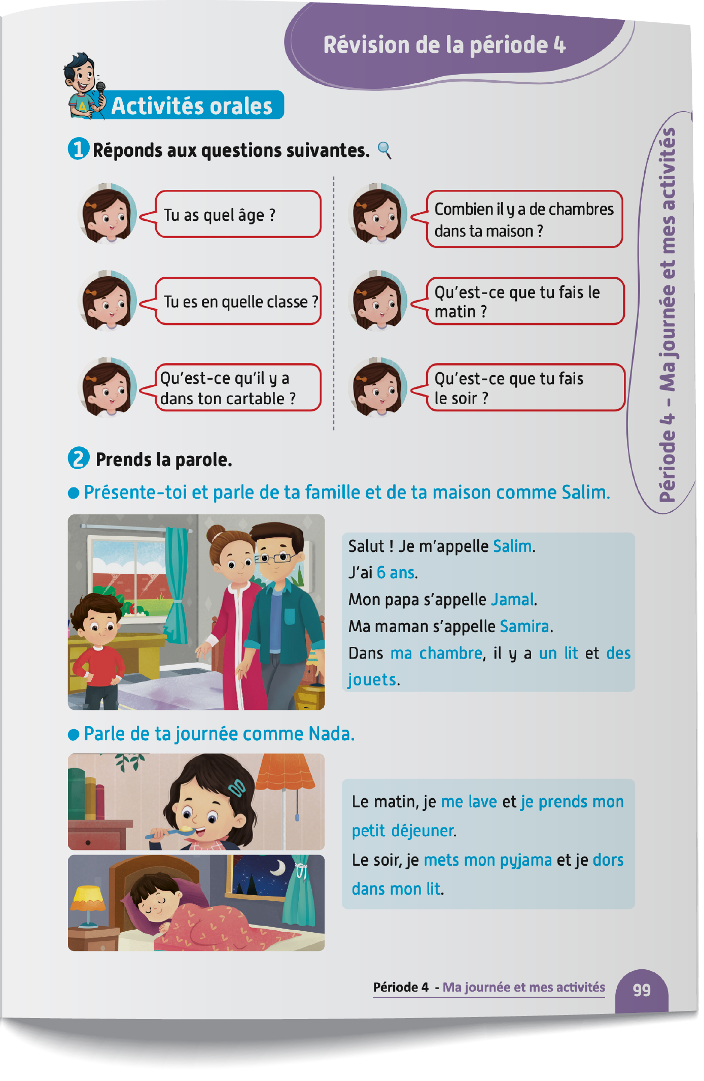
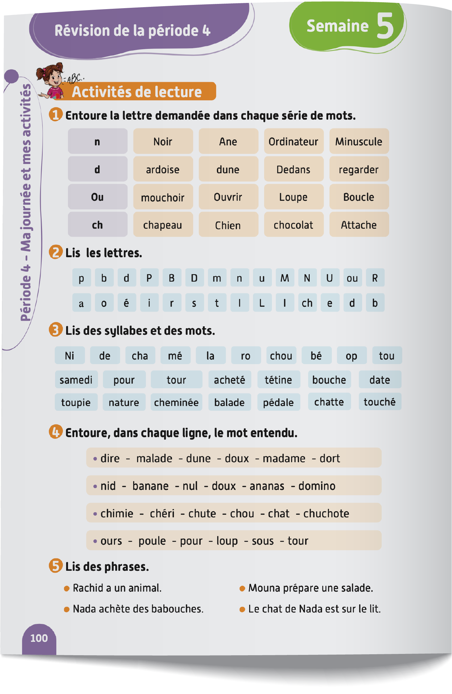
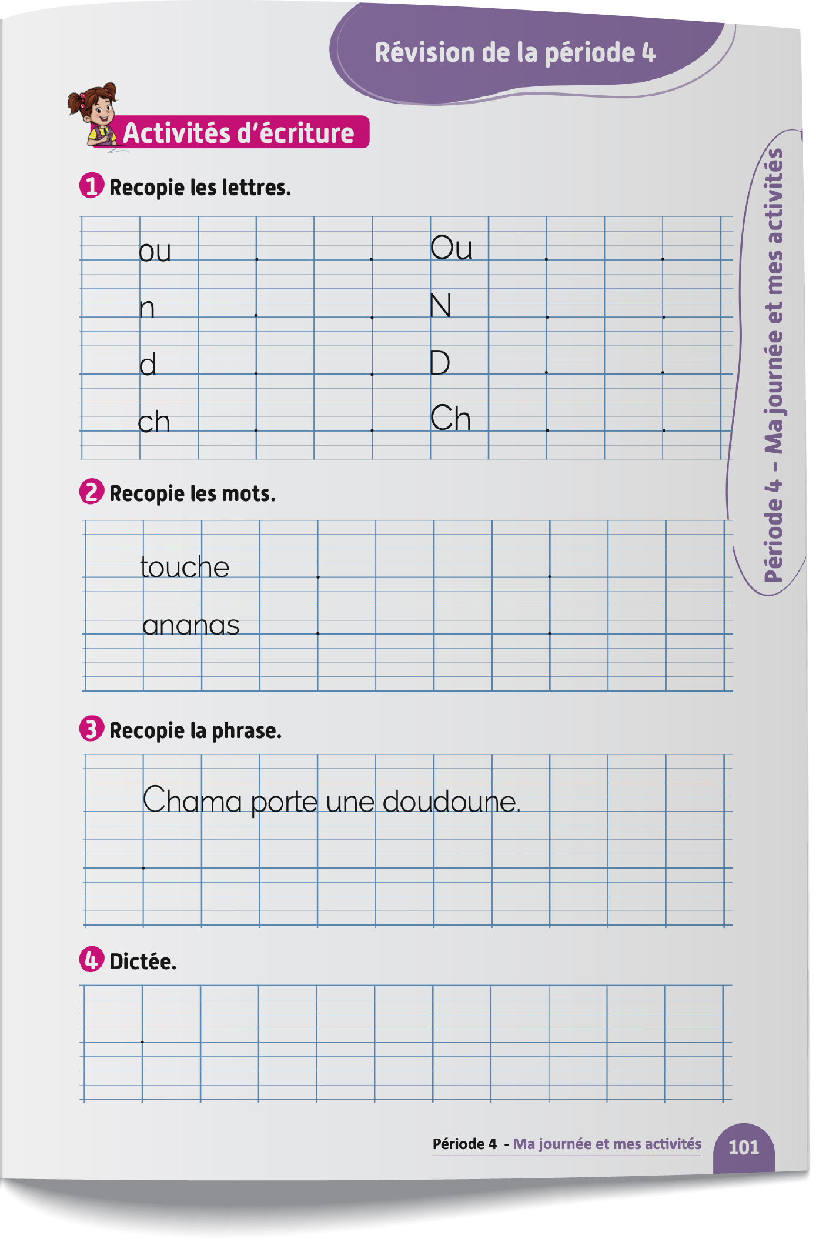
Contenu de la semaine
Réservé à l’enseignant (e)

Slide 5

Organisation de la semaine 5
Réservé à l’enseignant (e)
Séance 1
Séance 4
Activités de vocabulaire
Évaluation
Activités d’écriture
Évaluation
Séance 2
Séance 5
Activités orales
Évaluation
Évaluation
Séance 3
Séance 6
Activités de lecture
Évaluation
Évaluation

Slide 6



Plan de la séance
Réservé à l’enseignant (e)
1. Activité 1
Lecture.
Travail sur le livret.

Slide 7
Réservé à l’enseignant (e)
(ة)خاص بالأستاذ
Au terme de cette séance de révision, l’enseignant doit vérifier qu’au moins 80% des élèves sont capables de :
Identifier et lire les lettres étudiées, des syllabes, des mots et des phrases.
* Si ce taux n’est pas atteint, il convient de mettre en place des actions de remédiation, collectives ou individuelles.

Slide 8



Bonjour les enfants. Aujourd’hui, nous allons commencer une nouvelle séance de révision. Soyez attentifs.

Slide 9
Regardez cette liste. Qui veut passer au tableau pour montrer la lettre - n - ?
O N ch d i A r n s a m

Slide 10
Qui veut passer au tableau pour montrer la lettre – d - ?
e ch n D i T O d R a ou b

Slide 11
Qui veut passer au tableau pour montrer la lettre - ou - ?
ou n d a p Ou N D l a b T

Slide 12
Qui veut passer au tableau pour montrer la lettre - ch - ?
Ch n L d Ou i ch b R N a

Slide 13
Est-ce qu’il y a la lettre n dans ce mot ? Qui veut passer au tableau pour la montrer ?
Nature

Slide 14
Est-ce qu’il y a la lettre n dans ce mot ?
Ordinateur

Slide 15
Est-ce qu’il y a la lettre n dans ce mot ? Qui veut passer au tableau pour la montrer ?
cheminée

Slide 16
Est-ce qu’il y a la lettre d dans ce mot ? Qui veut passer au tableau pour la montrer ?
Dune

Slide 17
Est-ce qu’il y a la lettre d dans ce mot ? Qui veut passer au tableau pour la montrer ?
domino

Slide 18
Est-ce qu’il y a la lettre d dans ce mot ? Qui veut passer au tableau pour la montrer ?
ardoise

Slide 19
Est-ce qu’il y a le graphème ou dans ce mot ? Qui veut passer au tableau pour la montrer ?
poupée

Slide 20
Est-ce qu’il y a le graphème ou dans ce mot ? Qui veut passer au tableau pour la montrer ?
Ouvrir

Slide 21
Est-ce qu’il y a le graphème ou dans ce mot ? Qui veut passer au tableau pour la montrer ?
doudoune

Slide 22
Est-ce qu’il y a le graphème ch dans ce mot ? Qui veut passer au tableau pour la montrer ?
Chou

Slide 23
Est-ce qu’il y a le graphème ch dans ce mot ? Qui veut passer au tableau pour la montrer ?
bouche

Slide 24
Est-ce qu’il y a le graphème ch dans ce mot ? Qui veut passer au tableau pour la montrer ?
touché

Slide 25
Qui veut passer au tableau pour lire les lettres?
m
n
A
d
B
r
l

Slide 26
On continue. Qui veut passer au tableau pour lire les lettres ?
O
n
D
ch
e
M
ou

Slide 27
On continue. Qui veut passer au tableau pour lire les lettres ?
Ch
R
N
s
Ou
U
r

Slide 28
Qui veut passer au tableau pour lire les syllabes ?
Na
no
nu
ni
ne
nou
né

Slide 29
Répétons ensemble.
Na
no
nu
ni
ne
nou
né

Slide 30
Qui veut passer au tableau pour lire les syllabes ?
da
Do
du
di
de
dou
dé

Slide 31
Répétons ensemble.
da
Do
du
di
de
dou
dé

Slide 32
Qui veut passer au tableau pour lire les syllabes ?
tou
pou
chou
mou
sou
rou
bou

Slide 33
Répétons ensemble.
tou
pou
chou
mou
sou
rou
bou

Slide 34
Qui veut passer au tableau pour lire les syllabes ?
Cha
cho
chu
chi
che
chou
ché

Slide 35
Répétons ensemble.
Cha
cho
chu
chi
che
chou
ché

Slide 36
Qui veut lire ?
toupie poule moule
soupe route

Slide 37
Relisons ensemble.
toupie poule moule
soupe route

Slide 38
Qui veut lire ?
banane note animale
lune nous numéro

Slide 39
Relisons ensemble.
banane note animale
lune nous numéro

Slide 40
Qui veut lire ?
date domino radis durée debout malade départ doux

Slide 41
Relisons ensemble.
date domino radis durée debout malade départ doux

Slide 42
Qui veut lire ?
chapeau machine chuchote touché chou
babouche achète chat

Slide 43
Relisons ensemble.
chapeau machine chuchote touché chou
babouche achète chat

Slide 44
Qui veut lire ?
Rachid a un animal.

Slide 45
Qui veut lire ?
Nada achète des babouches.

Slide 46
Qui veut lire ?
Mouna prépare une salade.

Slide 47
Qui veut lire ?
Le chat de Nada est sur le lit.

Slide 48


Plan de la séance
Réservé à l’enseignant (e)
Lecture.
2, Activité 2
Travail sur le livret.

Slide 49
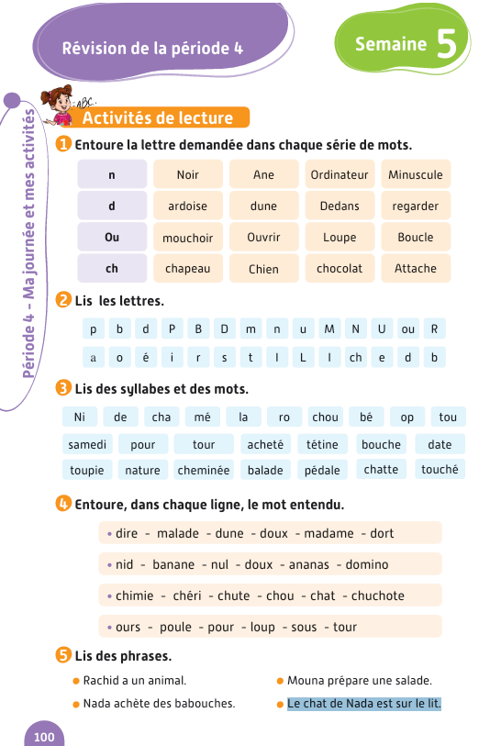
Prenez vos livrets à la page 100.

Slide 50

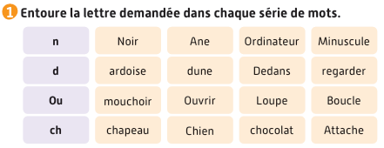
On va faire l’activité 1. Je vais vous expliquer la consigne. Ensuite, je vais circuler entre les rangs pour vous aider.

Slide 51
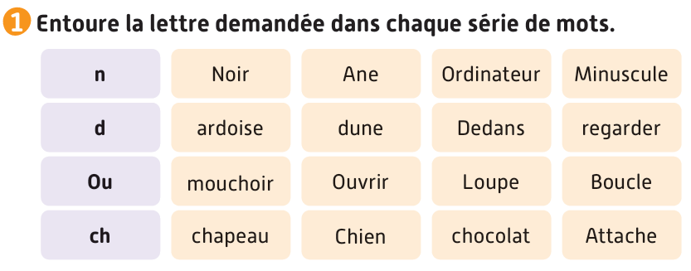
Corrigez.

Slide 52
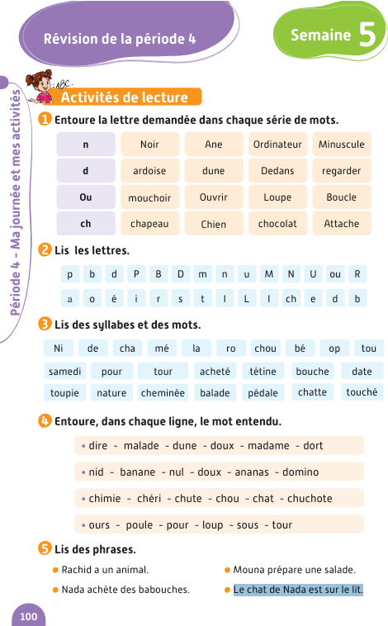
Prenez vos livrets à la page 100.

Slide 53
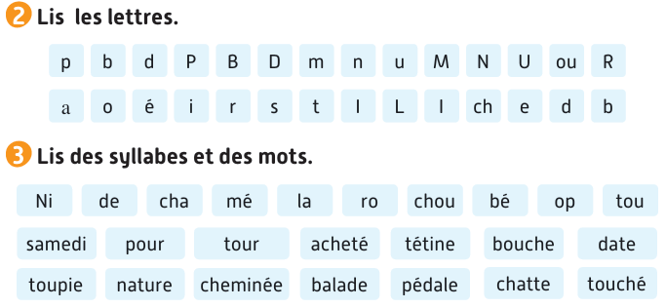

On va faire les activités 2 et 3. Lisez les lettres à votre voisin. Chacun son tour. Je vais circuler entre les rangs pour vous aider.

Slide 54
Prenez vos livrets à la page 100.

Slide 55
On va faire l’activité 4. Je vais vous expliquer la consigne. Ensuite, je vais circuler entre les rangs pour vous aider.

Slide 56
Corrigez.

Slide 57

La séance d’aujourd’hui est terminée. À la maison, lisez les phrases.

Slide 58
Réservé à l’enseignant (e)
Évaluer les acquis de la période 4

Slide 59
Réservé à l’enseignant (e)
Les compétences évaluées
CO1 : Comprendre à l’oral des mots de vocabulaire.
CO2 : Comprendre à l’oral des phrases et des textes.
PO1 : Produire, à l’oral, des mots de vocabulaire.
PO2 : Participer à un dialogue en mobilisant les actes de paroles étudiés.
PO3 : Prendre la parole pour parler de ma journée et de mes activités.
LF1 : Identifier et lire les lettres, des syllabes et des mots contenant les lettres étudiées.
LF2 : Lire des phrases simples contenant les lettres étudiées.

Slide 60
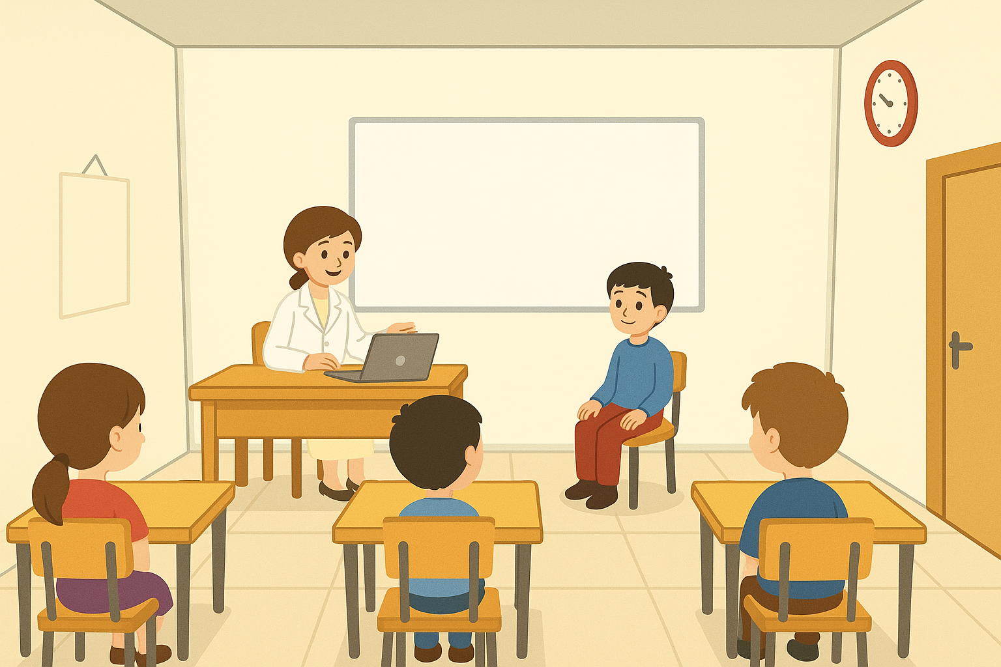
Réservé à l’enseignant (e)
  Cette séance est consacrée à l’évaluation des compétences suivantes : CO1 – C02 – PO1 – PO2 – PO3 - LF1 – LF2 .
  La passation se fait de manière individuelle : l’enseignant évalue chaque élève en l’ invitant à son bureau.
  L’enseignant est guidé par le ppt affiché sur son ordinateur qui ne doit pas être projeté sur l’écran de la classe (l’ordinateur doit être débranché du Datashow).
  Pendant que l’enseignant évalue de manière individuelle les élèves, le reste de la classe réalise des activités pour assurer le calme : lecture, coloriage, copie, dessin.
  L’enseignant note immédiatement chaque compétence évaluée et renseigne la grille de compilation (0 -10 ) en s’appuyant sur les indications de compilation en dessous de chaque slide d’item.

Slide 61
Réservé à l’enseignant (e)
Avant de commencer les évaluations individuelles
1 - Garder à portée de main la grille de compilation
2- Donner une activité à réaliser au reste de la classe

Slide 62
Réservé à l’enseignant (e)
L’enseignant demande aux élèves de prendre le livret à la page 100 et faire les activités .

Slide 63


Bonjour cher élève. Nous allons faire quelques activités d’évaluation.

Slide 64
Réservé à l’enseignant (e)
CO1. Comprendre, à l’oral, des mots de vocabulaire.

Slide 65
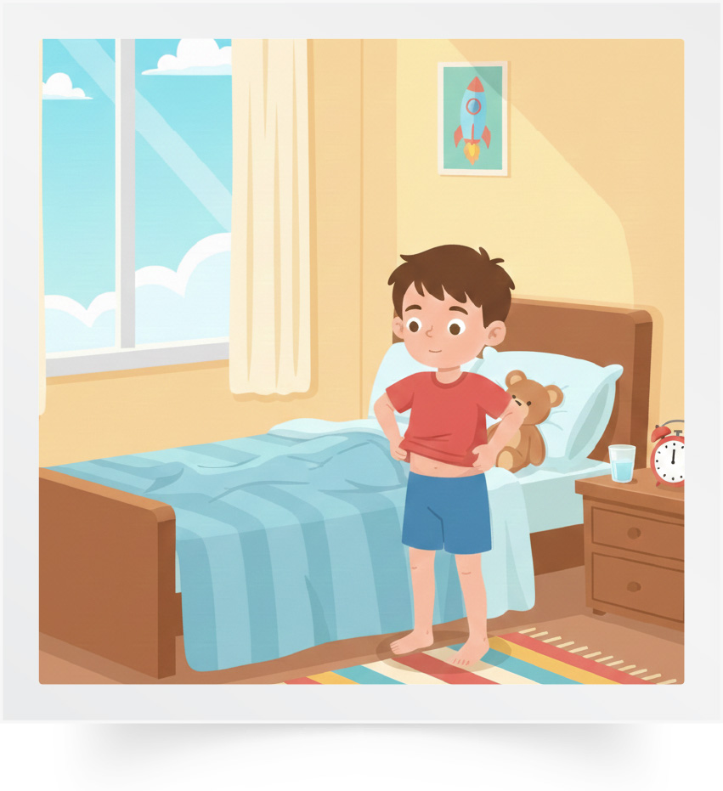



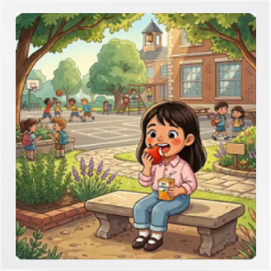
Regarde les images. Je vais te dire des mots et tu vas me montrer les images qui correspondent.
1 réponse correcte = 2 points

Slide 66
Réservé à l’enseignant (e)
CO2. Comprendre à l’oral des phrases et des textes.

Slide 67
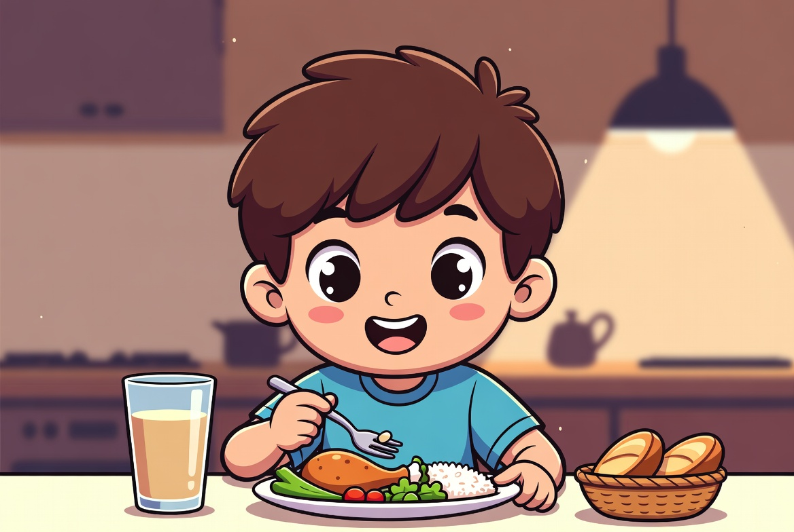
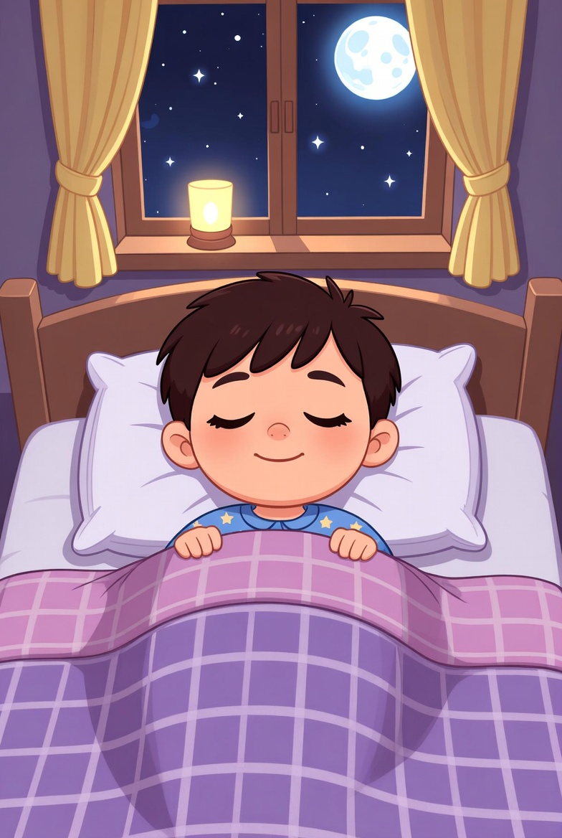
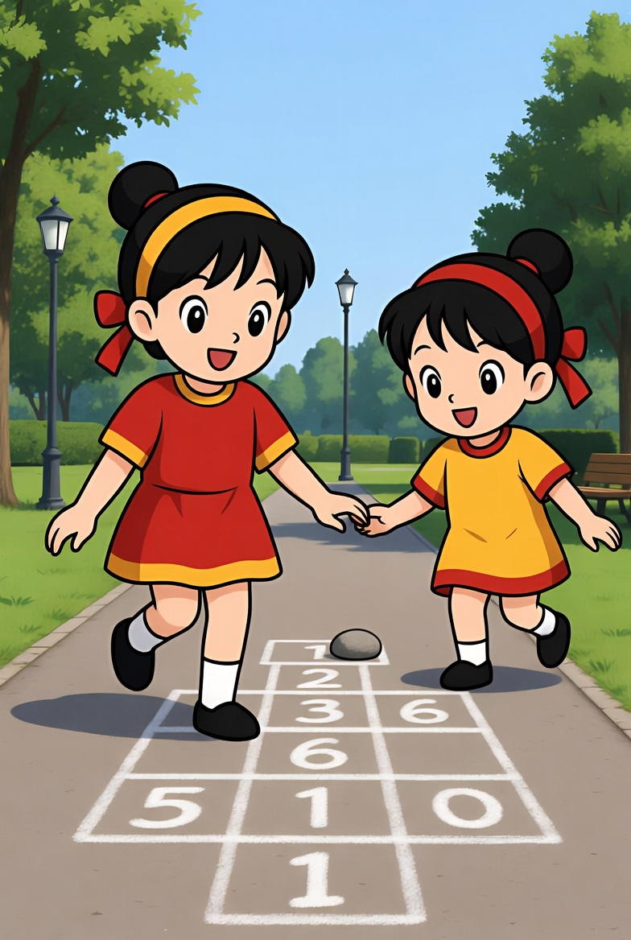
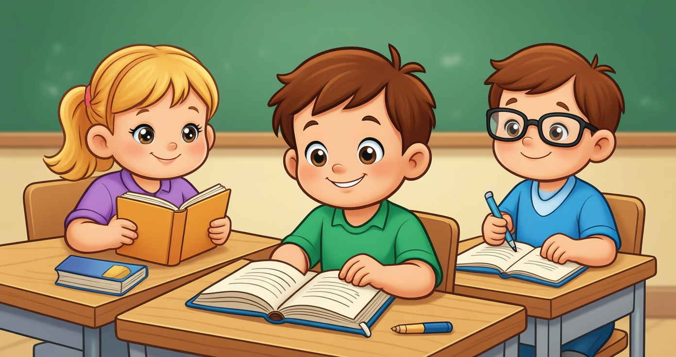
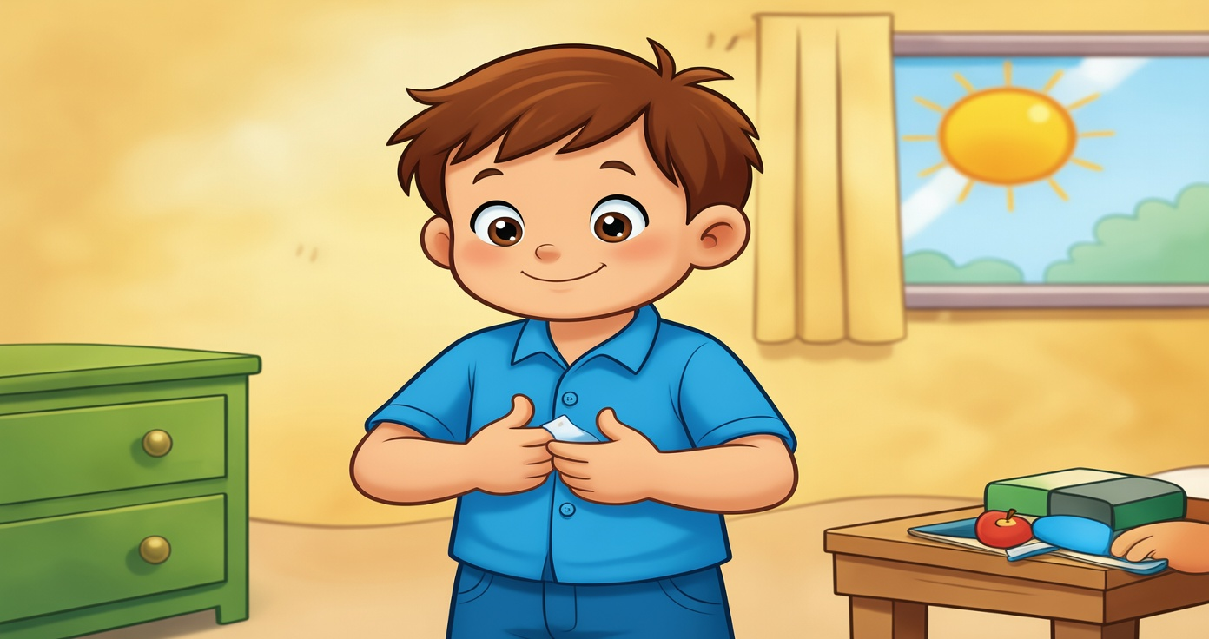
Regarde la scène. Je vais te dire des phrases et tu vas me montrer les images qui correspondent : 1) Le matin, je m’habille. 2) Le soir, je prends mon dîner. 3) À l’école, j’aime écrire et lire. 4 ) Le soir, Kamal dort dans son lit. 5) Après l’école, les enfants jouent à la marelle.
1 réponse correcte = 2 points

Slide 68
Réservé à l’enseignant (e)
PO1. Produire, à l’oral, des mots de vocabulaire.

Slide 69
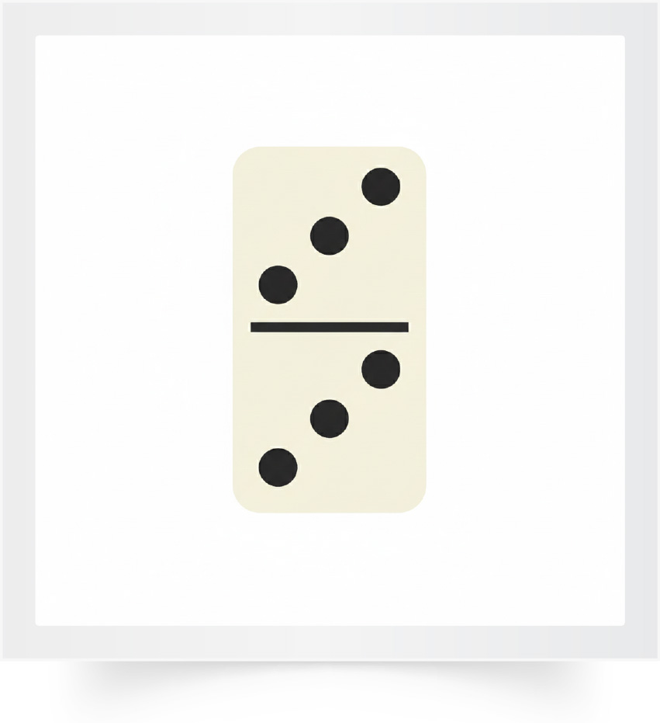
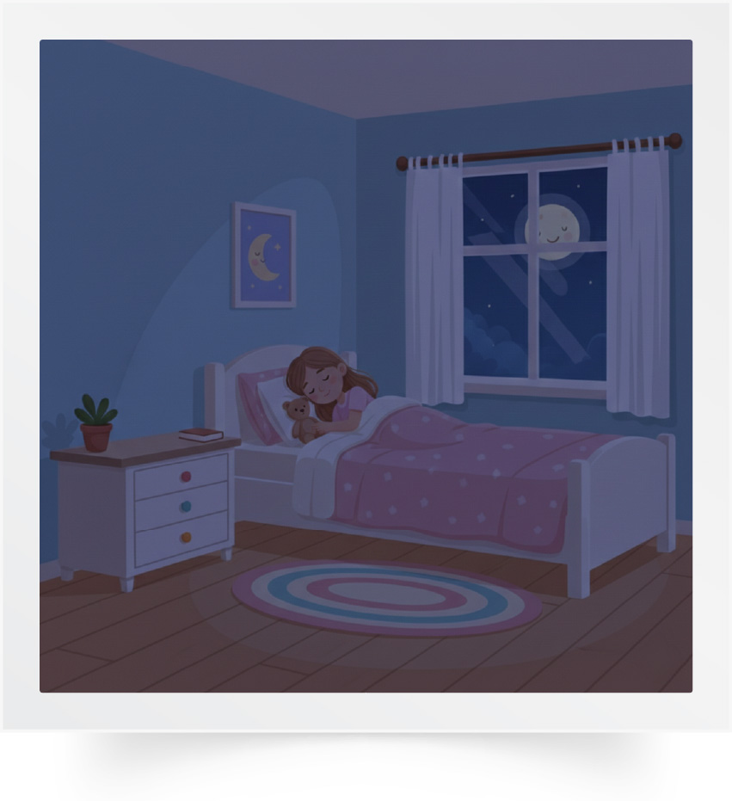


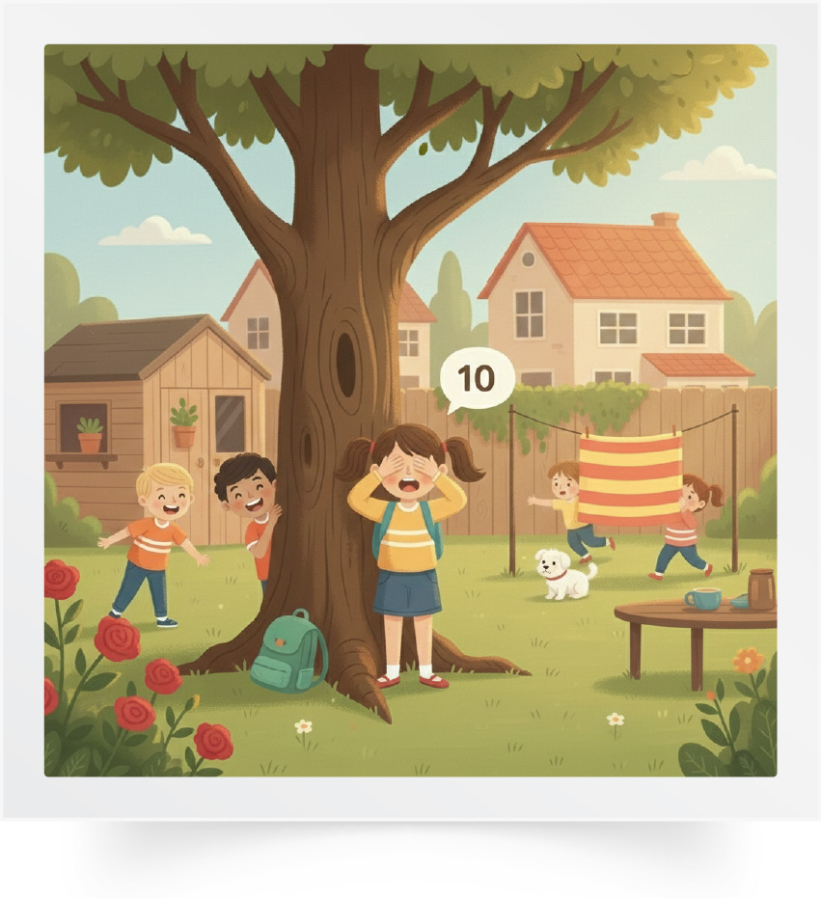
Mets ton doigt sur chaque image et dis-moi le mot en français.
1 réponse correcte = 2 points

Slide 70
Réservé à l’enseignant (e)
PO2. Participer à un dialogue en mobilisant
les actes de parole étudiés.

Slide 71
Je vais te poser des questions et tu dois répondre correctement.
Tu as quel âge ?
Qu’est-ce que tu aimes faire à l’école ?
Qu’est-ce que tu fais le matin ?
Qu’est-ce que tu fais après l’école ?
Qu’est-ce que tu fais le soir ?
1 réponse correcte = 2 points

Slide 72
Réservé à l’enseignant (e)
PO3. Prendre la parole pour parler de ma journée et de mes activités.

Slide 73

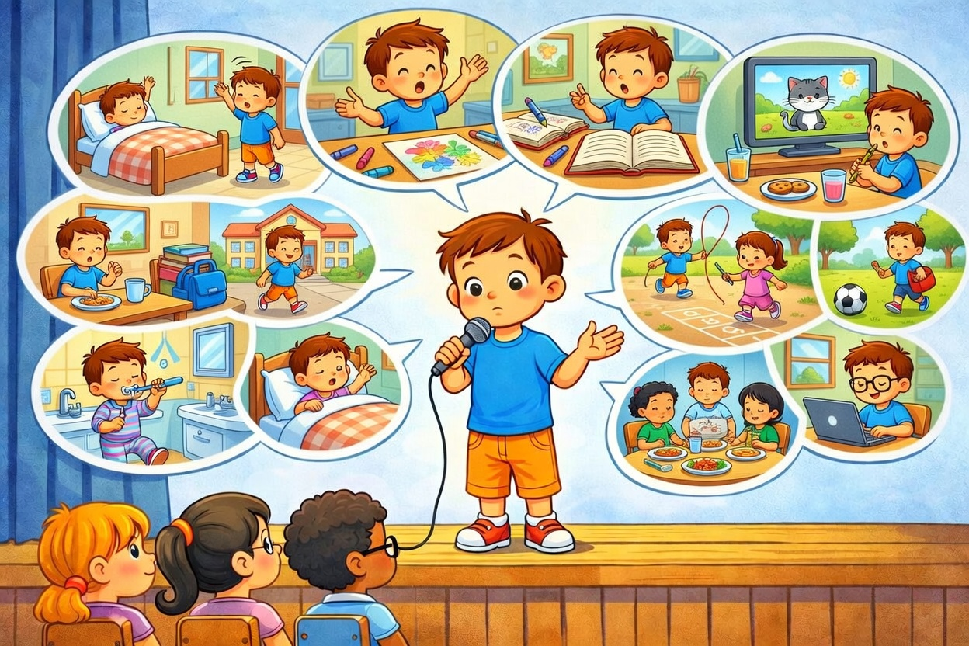

Présente-toi, parle de ta journée et de tes activités.
Tu dois dire 5 phrases. L’enseignant explique la consigne dans la langue de l’apprenant.
1 réponse correcte = 2 points

Slide 74
Réservé à l’enseignant (e)
LF1. Identifier et lire des lettres, des syllabes et des mots contenant les lettres étudiées.

Slide 75
Je vais te montrer des lettres, des syllabes et des mots que tu dois lire.
L’enseignant guide l’élève dans sa lecture.
ou N ch D
du na | ché lou
dune babouches
1 lettre = 0,5 point (2 pts) 1 syllabe = 1 point (4 pts) 1 mot = 2 points (4pts)

Slide 76
Réservé à l’enseignant (e)
LF2 : Lire des phrases simples contenant les lettres étudiées.

Slide 77
Tu vas lire ces phrases correctement et avec fluidité.
Nada a une loupe.
Chadi a un chat.
Fluidité = 2 points ( 1 point par phrase)
Correction = 8 points ( 1 point par mot )

Slide 78

L’évaluation est terminée.

